Slide 1

单机拱猪游戏设计
Single arched pig game design

Slide 2
游戏规则
1.计分规则：
牌 分数
红桃5 ~ 10 : -10
红桃J : -20
红桃Q ：-30
红桃K ：-40
红桃A : -50
黑桃Q(猪) ：-100
方块J(羊) : 100
梅花10(变压器) : 赢者本轮得分翻2倍
其他 ： 0
3.出牌规则：
第一轮由持有黑桃3的玩家先出牌，此后由上一轮赢者先出牌
一次只能出一张，后面的玩家必须和首家出相同花色的牌。
如果没有该花色，可以垫其他花色的牌。
垫其他花色的牌最小。
一轮出牌后，最大方得到该轮的所有分牌。
2.大小顺序：
相同花色的牌从大到小依次为： A,K,Q,J,10,9,8,7,6,5,4,3,2
垫牌被视为当圈最小牌。
4.结束：
所有分牌出完即结束
得分最高的玩家获胜

Slide 3
目录
工厂模式
责任链模式
1
2
Factory mode
Responsibility chain model
状态模式
策略模式
3
4
state model
Strategy mode
亨元模式
备忘录模式
5
4
6
Flyweight Pattern
Memo mode

Slide 4
工厂模式
01
Factory mode

Slide 5
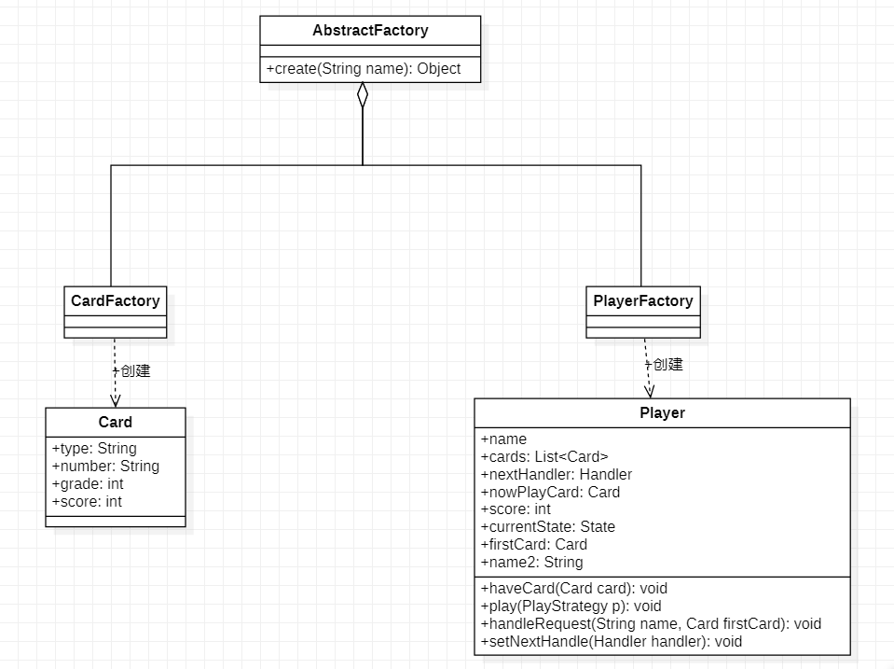
1.1 工厂模式-类图
作用：创建玩家和卡牌对象。

Slide 6
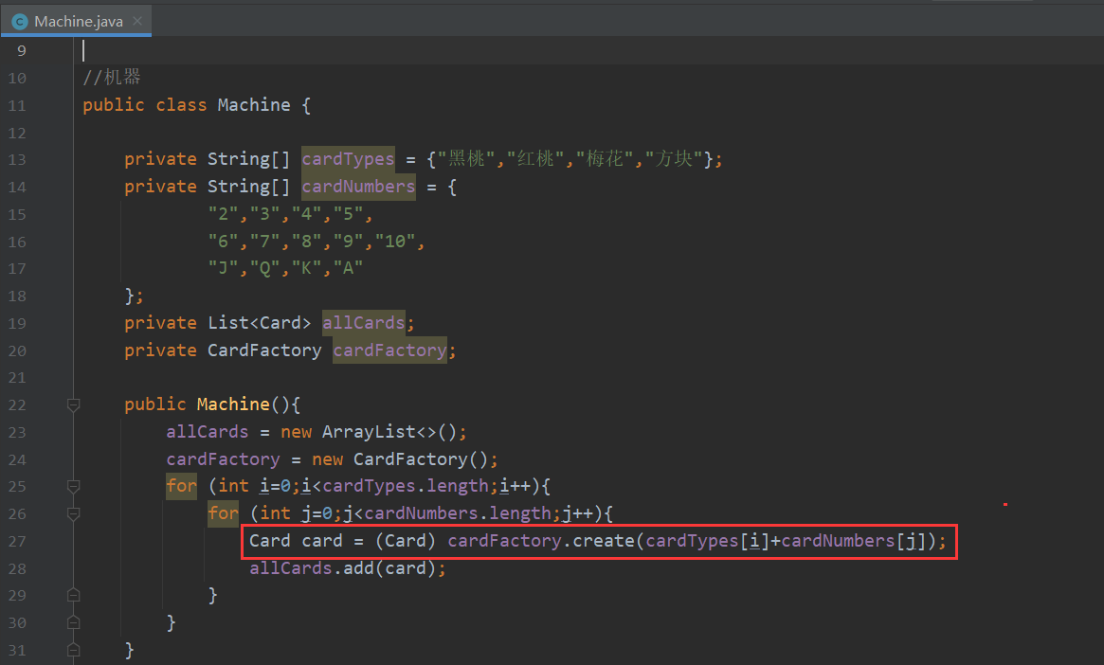
1.2 工厂模式-代码实现

Slide 7
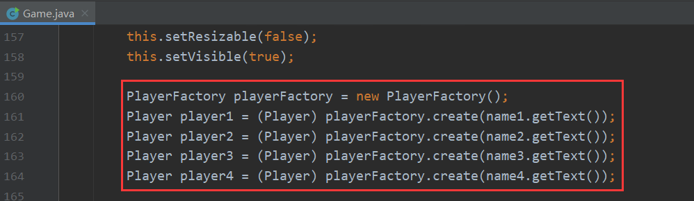
2.1 工厂模式-代码展示

Slide 8
责任链模式
02
Responsibility chain mode

Slide 9
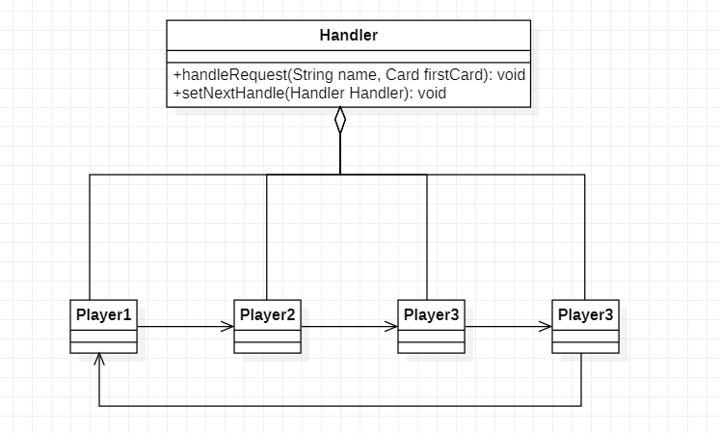
2.1 责任链模式-类图
作用：告诉玩家们谁出牌

Slide 10
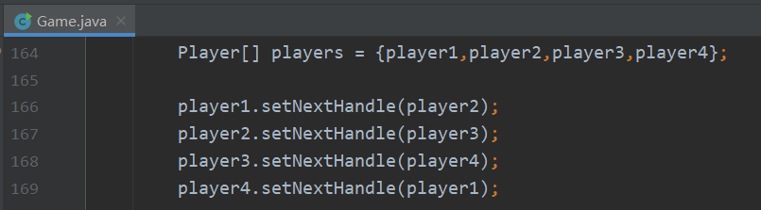
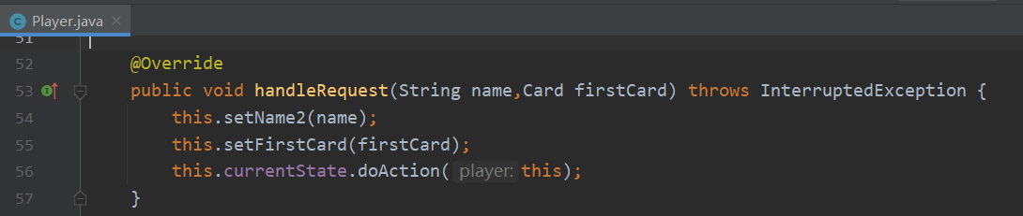
2.2 责任链模式-代码实现
玩家：怎么判断应该是我出牌呢？（状态模式）

Slide 11
状态模式
03
state model

Slide 12
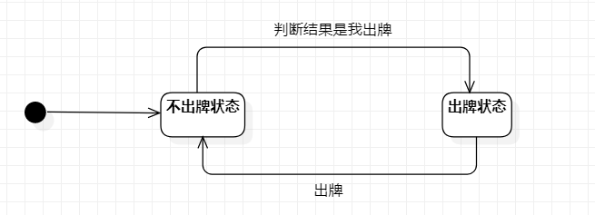
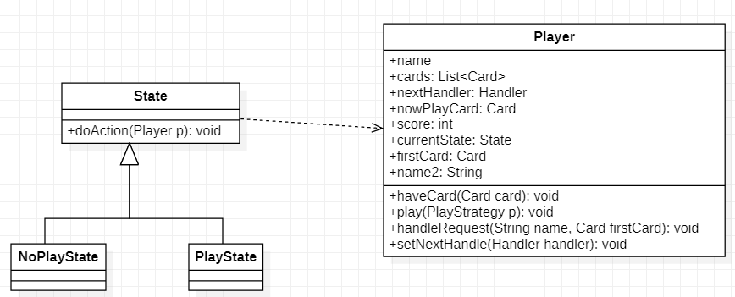
3.1 状态模式-类图
作用：控制玩家的行为

Slide 13
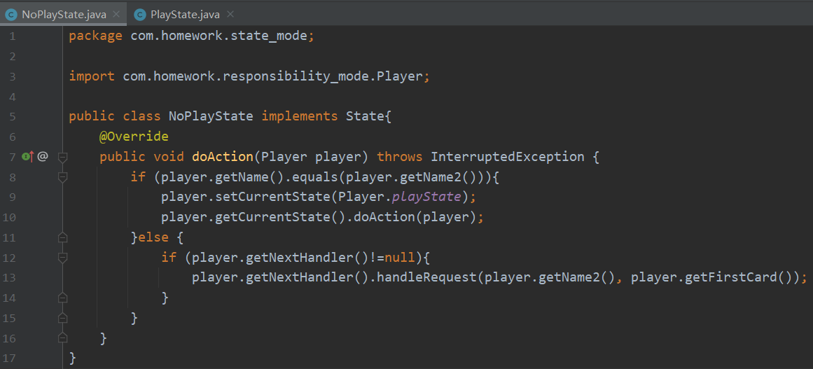
3.1 状态模式-不出牌状态
动作：判断是不是我出牌，是我出牌（改变状态），不是我出牌，把出牌人的名字和首家出的牌传给我的下家

Slide 14
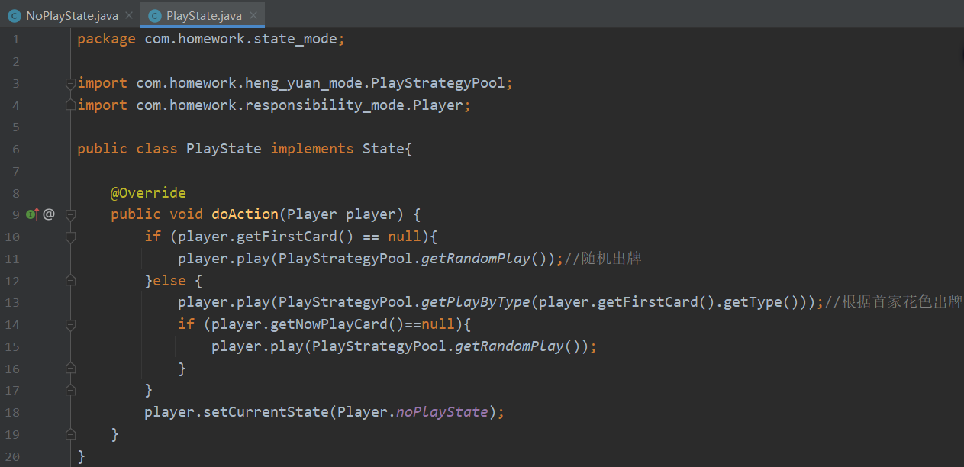
3.1 状态模式-出牌状态
动作：出牌，出牌后状态变成不出牌状态
问题：应该出什么样子的牌呢？（策略模式）

Slide 15
策略模式
04
Strategy mode

Slide 16
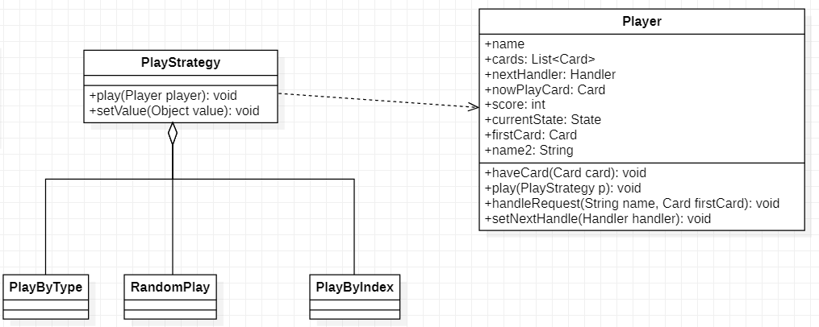
4.1 策略模式-类图
作用：定义出牌策略（应该怎么出牌）

Slide 17
4.2 策略模式-代码实现

Slide 18
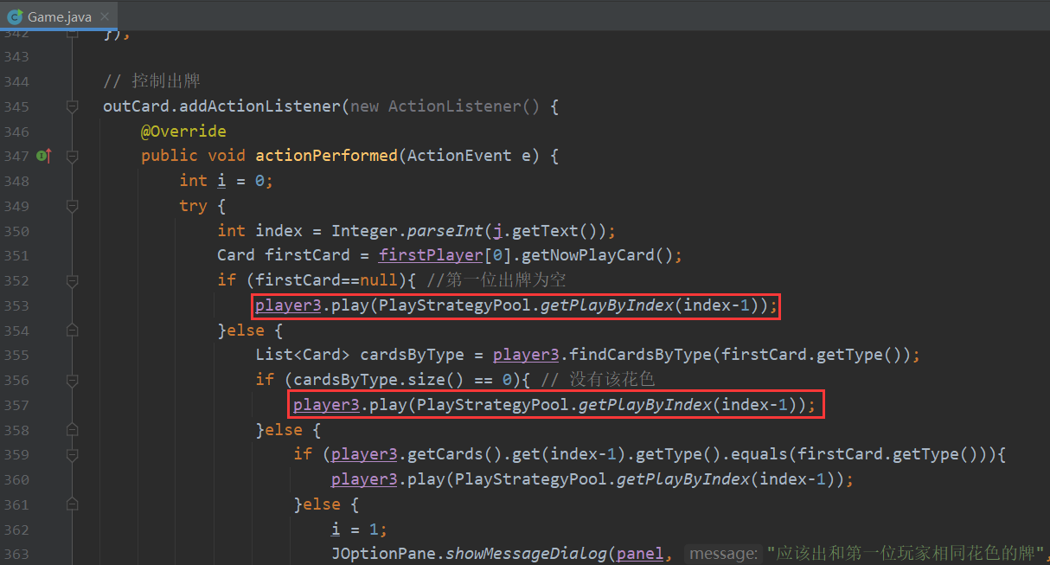
4.2 策略模式-代码实现

Slide 19
4.3 策略模式-发现问题
提出问题：
出一次牌，最少产生一个出牌策略对象。
我只定义了三种策略，但是一局游戏至少会产生52个策略对象
结果：
造成内存损耗
解决方法：亨元模式

Slide 20
亨元模式
05
Flyweight Pattern

Slide 21
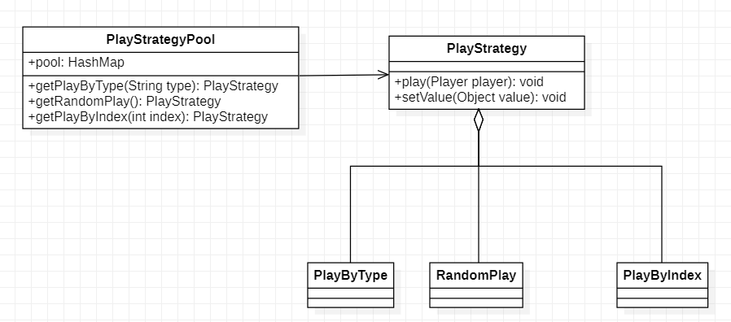
5.1 亨元模式-类图
作用：减少多次出牌造成内存消耗

Slide 22
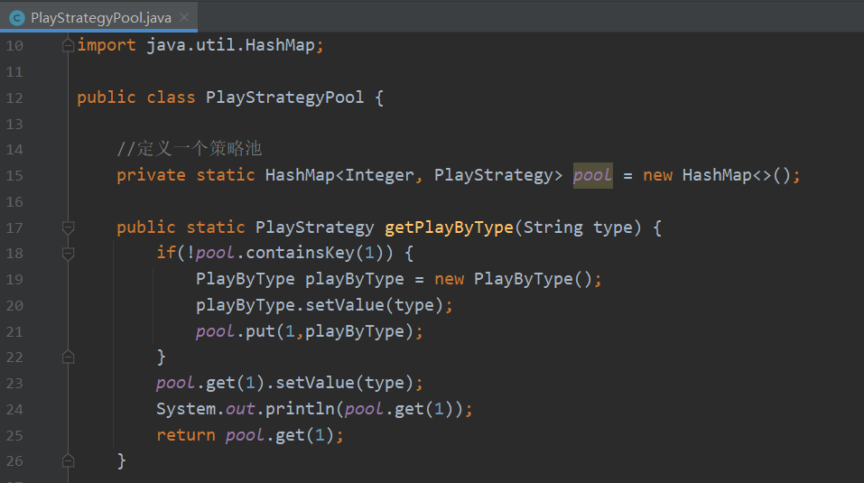
5.2 亨元模式-代码实现

Slide 23
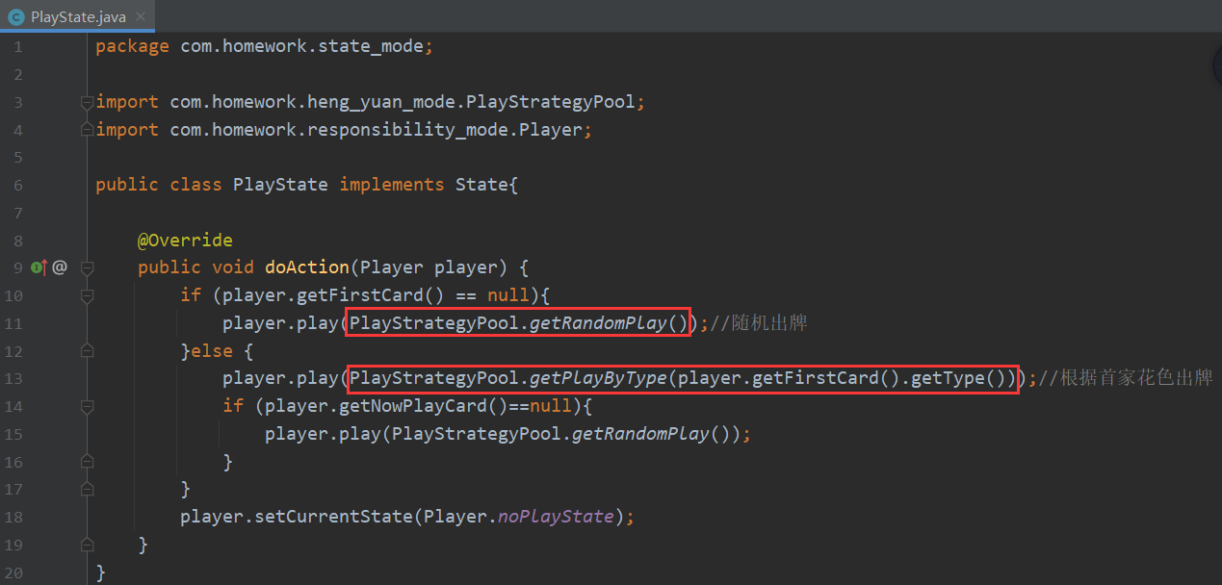
5.2 亨元模式-代码实现

Slide 24
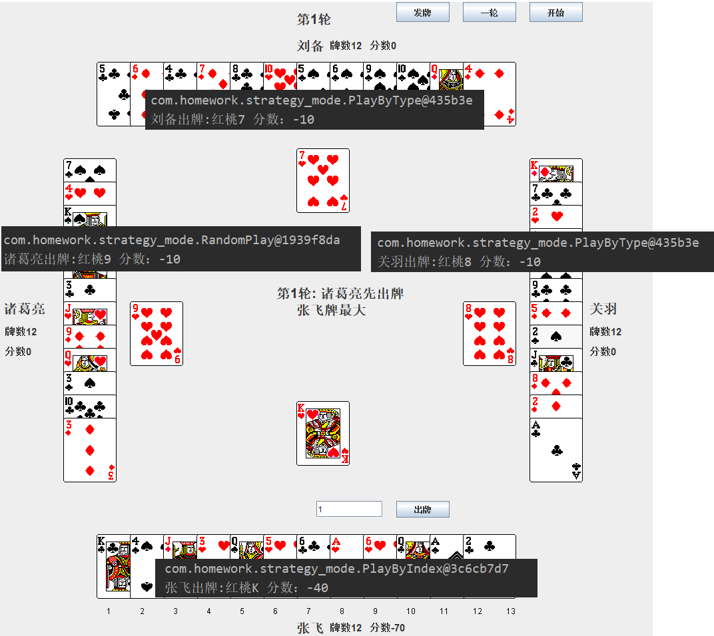
5.2 亨元模式-测试结果1

Slide 25
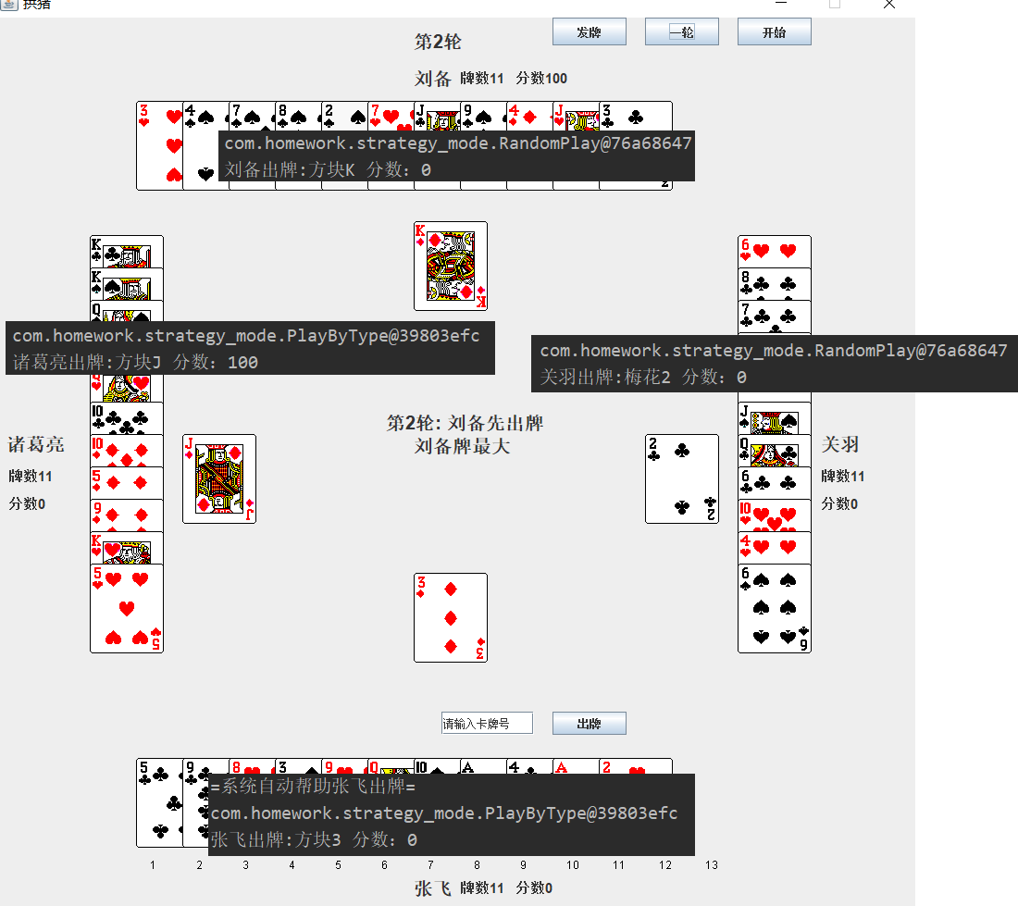
5.2 亨元模式-测试结果2

Slide 26
备忘录模式
06
Memo mode

Slide 27
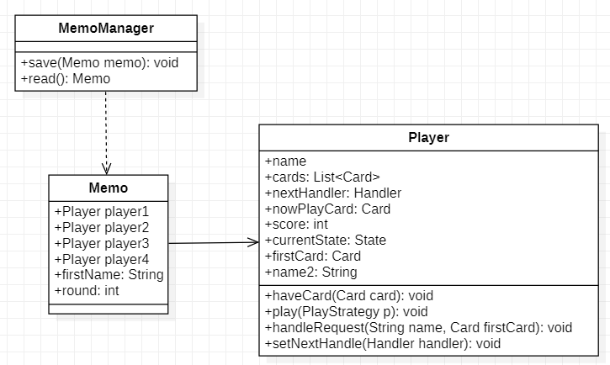
6.1 备忘录模式-类图
作用：保存游戏进度

Slide 28
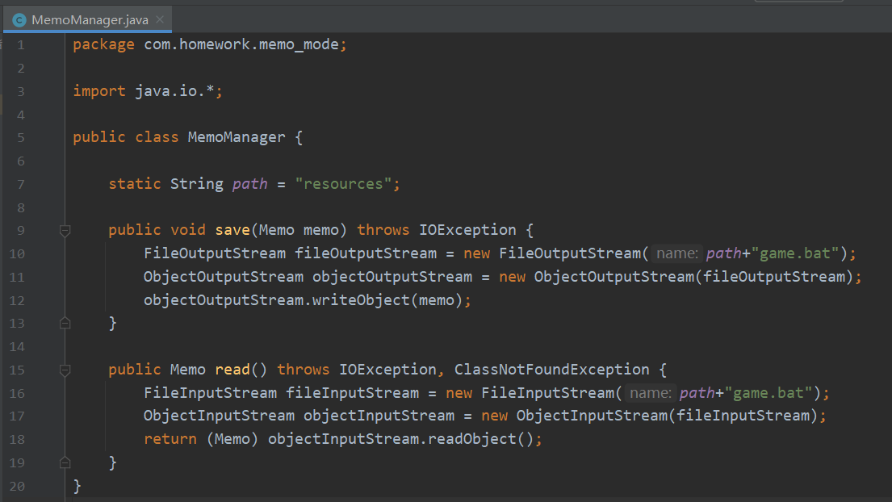
6.2 备忘录模式-代码实现

Slide 29
谢谢观看
Thanks for watching

